Slide 1

Tối ưu Vuejs - Webpack

Slide 2

Tối ưu code
Thiết lập build cho nhiều môi trường

Slide 3
Code splitting
Feature của webpack
Cho phép chúng ta chia nhỏ code ra nhiều bundle nhỏ hơn
Tải khi cần hoặc để tải song song

Slide 4

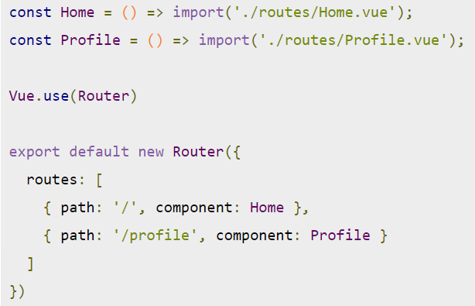
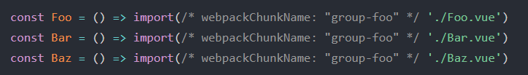
Tối ưu code
1. Lazy loading cho route và component
https://viblo.asia/p/vue-router-lazy-loading-routes-Qbq5QvpRKD8

Slide 5
Tối ưu code
2. Tối ưu cách sử dụng thư viện

Slide 6
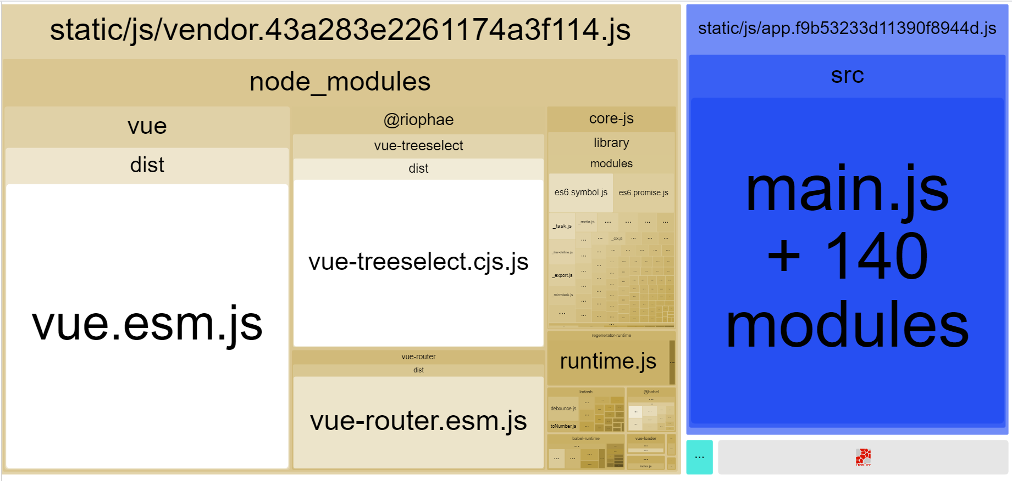
Theo dõi size của file build

Slide 7
Thiết lập build cho nhiều môi trường
https://gist.github.com/chlab/2af7475ac92cc4ed4295bc4243f84e6a

